Slide 1
Mentoringová platforma DoToho!
Program pro rozvoj malých a středních podniků

Slide 2
Cílená podpora malých a středních podniků při restartu a dalším růstu podnikání po složitém období pandemie COVID-19
Nabízí příležitosti a nástroje k inovaci obchodního modelu, rozšíření služeb a nabití nových schopností při vedení firmy i rozvoji obchodu
Hlavní komponenty:
Dedikovaný mentor (15 hodin konzultací)
Síť expertů (odborné konzultace dle potřeby)
Školení a workshopy na relevantní témata vedení podniku a obchodu & knihovna know-how
Networking a obchodní příležitosti
Vysoce individuální přístup k účastnickým firmám po dobu běhu programu (4 měsíce)
Startuje druhý běh: 1.11.2021 – 28.2.2022
Záměrem programu je pomoci SMEs s restartem a dlouhodobým rozvojem podnikání

Slide 3
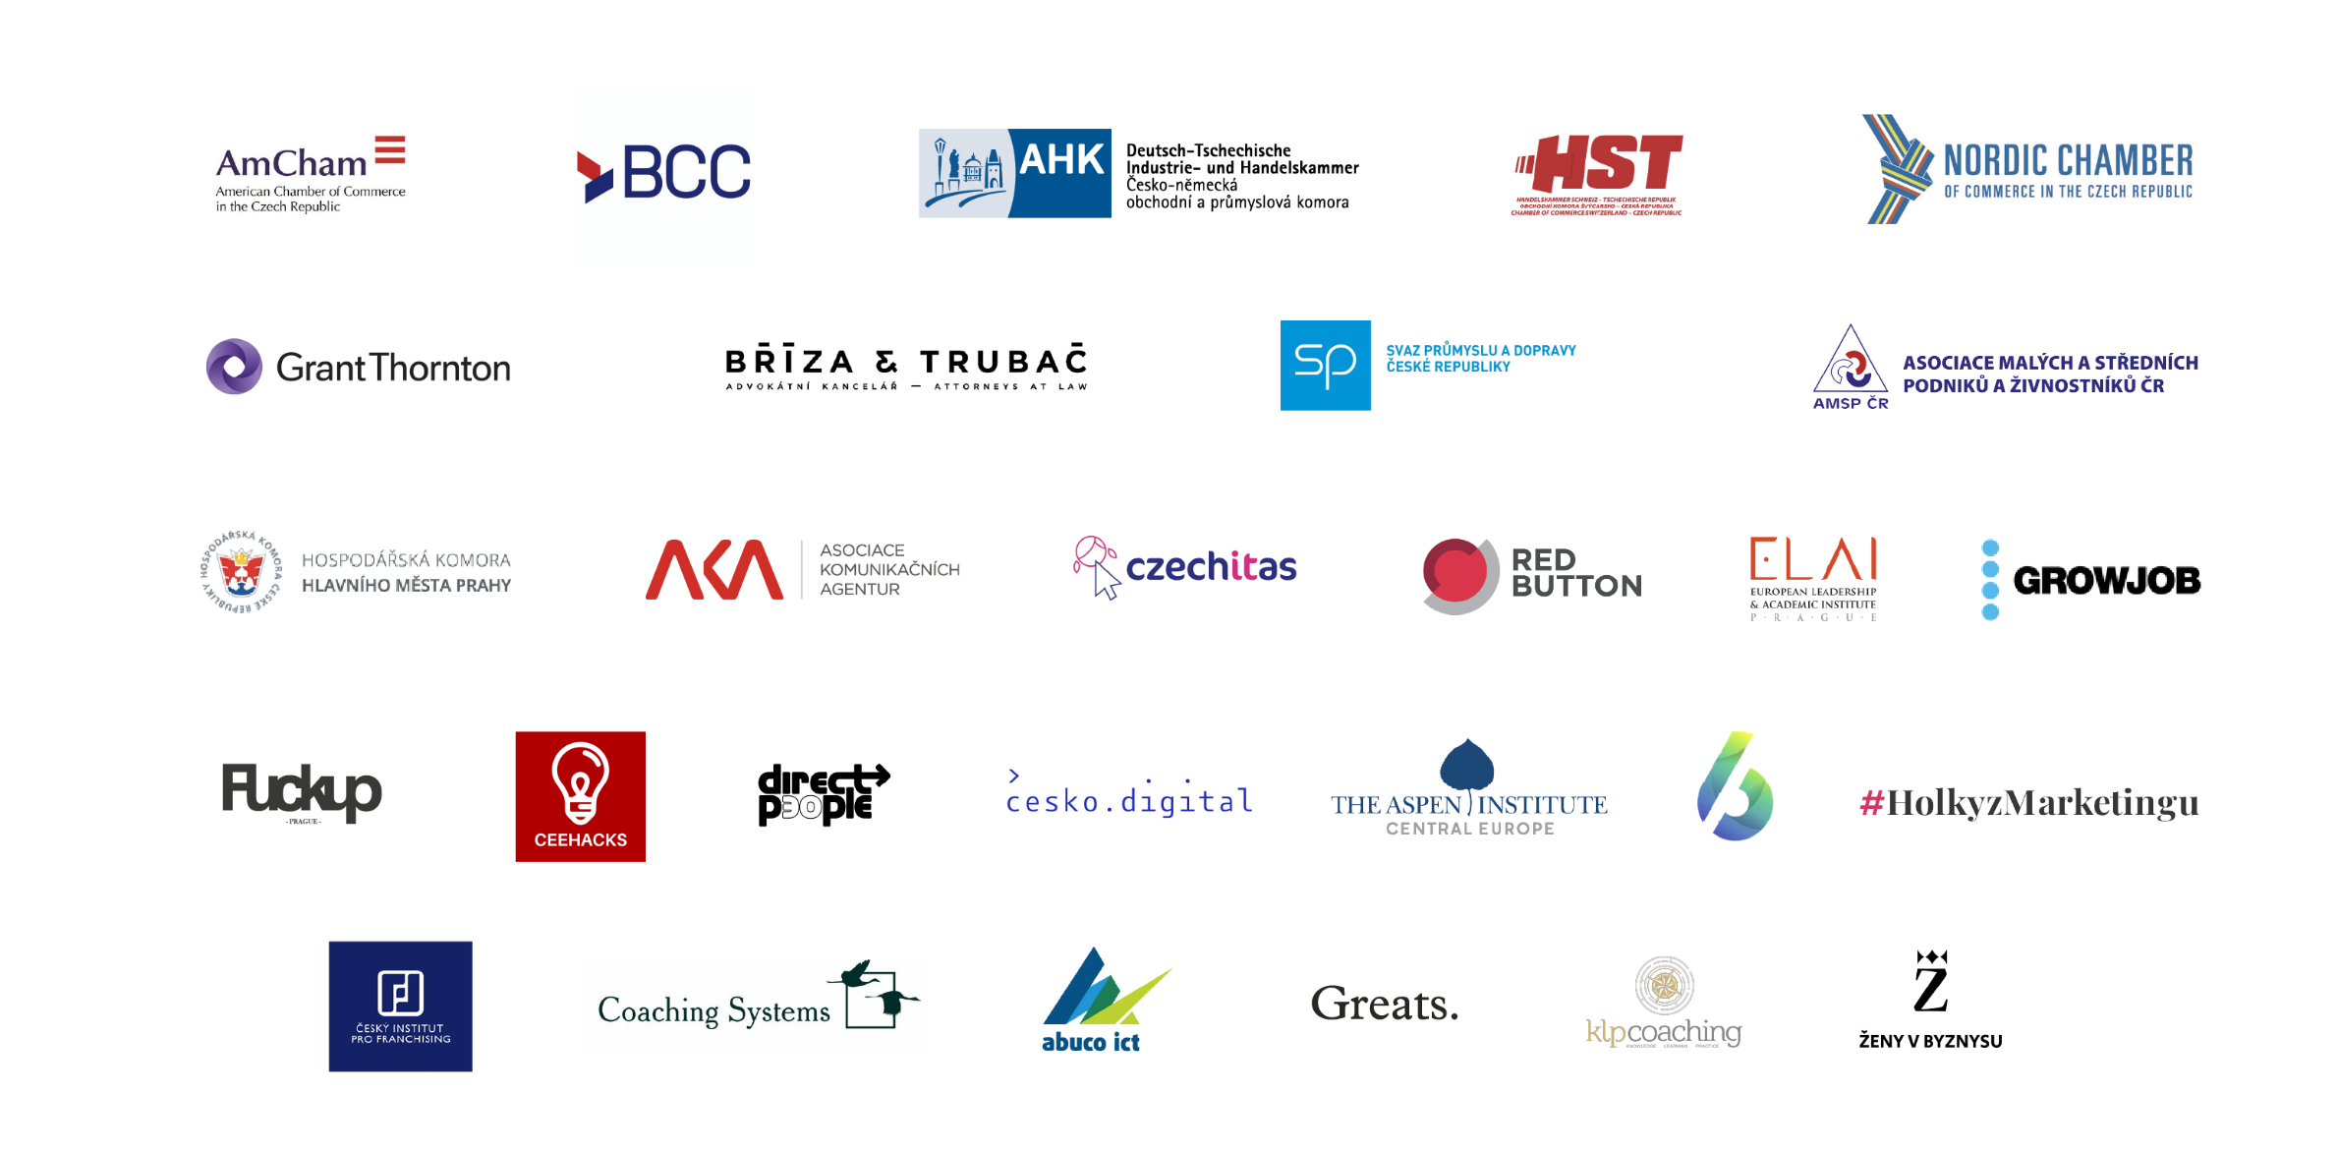
Program je pro účastníky zdarma díky finanční podpoře hlavních partnerů a pomoci desítek dalších partnerů a stovek jednotlivců

Slide 4
Firmy – účastníci:
Do programu přijato 124 firem, velice pestré spektrum činností a obsluhovaných segmentů
Celkový obrat firem: 2,6 mld. Kč, cca 1 700 zaměstnanců
Většině zapojených firem v důsledku pandemie klesly v roce 2020 tržby, často zásadně
Mentoři & Experti:
Celkem se zapojilo přes 142 mentorů (špičkových podnikatelů a seniorních manažerů)
Celkem se zapojilo 115 expertů (předních odborníků na témata)
Všichni vykonávali svou činnost pro bono
Školení & akce:
Proběhlo 81 školení, workshopů a dalších akcí
Celková účast cca 860 osob (každý účastník průměrně využil 7 školení a dalších akcí)
Pilotní běh programu
(03/2021 – 07/2021) byl jednoznačný úspěch, koncept funguje

Slide 5
Martin Kasa, Pilulka.cz (mentor) & Alexander Kozin, Veselá Veverka
Činnost: maloobchodní prodej sušeného ovoce, oříšků a cukrovinek, vlastní výroba oříškového másla, chystají se pořídit linku na pražení ořechů
Obsah spolupráce: přechod firmy do online prostředí (e-shop), nezávislost na kamenných prodejnách, rozšíření sortimentu
Antonín Kokeš, Albi (mentor) & Pavel Láznička, Hanibal
Činnost: maloobchodní prodej sportovního sortimentu, 4 kamenné obchody
Obsah spolupráce: nová nabídka služeb (kurzy, např. ferraty, lavinové kurzy, lyžařské, ledovcová turistika apod.)
Michal Nýdrle, Kindred (mentor) & Egor Kolpakov, The Miners
Činnost: síť kaváren s vlastní pražírnou kávy, v roce 2021 vlastní kompostovatelné kapsule kompatibilní se všemi stroji (Nespresso, Tchibo…)
Obsah spolupráce: nové produkty, pobočky a rozjezd B2B
Pavlína Kouřilová, Pražská plynárenská (mentorka) & Kateřina Říhová, Andělín
Činnost: babysitting na společenských událostech, animační programy, provozování dětských koutků v restauracích
Obsah spolupráce: nalezení nových klientů, rebranding a nová marketingová strategie (web, SoMe, atd.)
Příkladů významného rozšíření a posunu podnikání díky programu jsou desítky

Slide 6
Z vyhodnocení pilotního běhu vyplývá, že program má svou relevanci pro daný segment i dlouhodobě
Potřeba firem se rozvíjet a vzdělávat
Neexistuje ucelený program zaměřený na potřeby segmentu SME
Je třeba podporovat kulturu sdílení zkušeností a propojování firem
Aktuálně probíhají přípravy dlouhodobě udržitelného konceptu programu, který bude spuštěn na jaře příštího roku
Z programu se stává dlouhodobý pilíř podpory segmentu SME pro růst a inovace

Slide 7
Společně pro lepší podnikání.
dotoho.pro

